Slide 1
BÀI 12: Chiến tranh thế giới thứ nhất (1914 -1918) và cách mạng tháng Mười Nga năm 1917

Slide 2
MỤC TIÊU BÀI HỌC
1. Nêu được nguyên nhân bùng nổ chiến tranh thế giới thứ nhất.
2. Phân tích, đánh giá được hậu quả và tác động của chiến tranh thế giới thứ nhất đối với lịch sử nhân loại.
3. Nêu được một số nét chính (Nguyên nhân, diễn biến, tác động và ý nghĩa) của Cách mạng tháng Mười Nga năm 1917

Slide 3
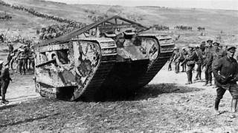
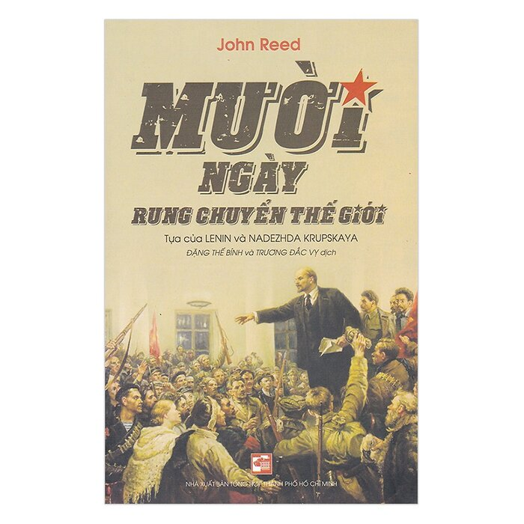
KHỞI ĐỘNG
Hình 12.1. Xe tăng quân đôi Anh tấn công Đức ngày 19/5/1916
Hình 12.2. Trang bìa một bản dịch tác phẩm Mười ngày rung chuyển thế giới của Giôn Rít
Quan sát và cho biết những hình ảnh trên liên quan đến sự kiện lịch sử nào của thế giới? Em hãy chia sẻ những hiểu biết của em về các sự kiện đó.

Slide 4
1. Chiến tranh thế giới thứ nhất (1914-1918)
Nhóm 1: Nguyên nhân sâu xa dẫn đến Chiến tranh thế giới thứ nhất?
Hoạt động nhóm
Nhóm 2: Nguyên nhân trực tiếp dẫn đến chiến tranh thế giới thứ nhất?
Nhóm 3: Quan sát hình 12.4 SGK em hãy nêu diễn biến chiến tranh thế giới thứ nhất?
4 phút

Slide 5
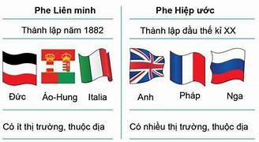
a.Nguyên nhân:
* Nguyên nhân sâu xa:

Slide 6
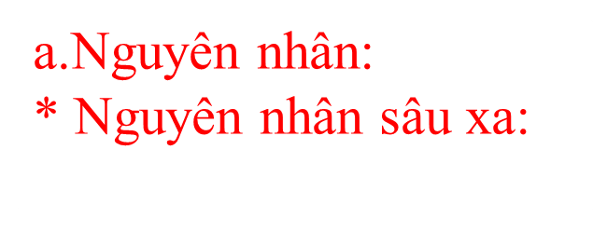
- Cuối thế kỉ XIX – đầu thế kỉ XX, sự phát triển không đều về kinh tế đã làm thay đổi sâu sắc so sánh lực lượng giữa các nước đế quốc. - Mâu thuẫn giữa các nước đế quốc “già” và đế quốc “trẻ” về vẫn đề thuộc địa ngày càng gay gắt. - Hình thành hai khối quân sự đối đầu nhau: Khối Liên minh và khối Hiệp ước.

Slide 7
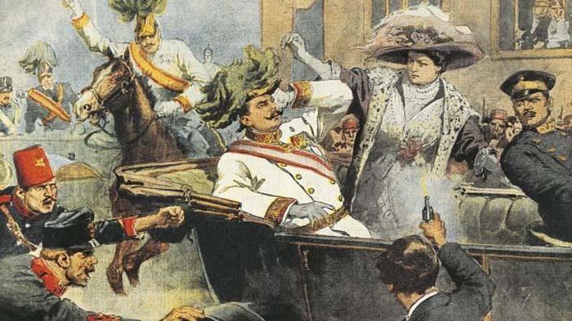
a. Nguyên nhân:
* Nguyên nhân trực tiếp:
Hình ảnh Thái tử Áo – Hung bị ám sát tại Xéc - bi

Slide 8
Nguyên nhân
* Nguyên nhân sâu xa:
* Nguyên nhân trực tiếp:
Ngày 28-6-1914 Thái tử Áo – Hung bị ám sát tại Xéc-bi.
Ngày 1-8-1914, Áo-Hung tuyên chiến với Xéc-bi, Đức tuyên chiến với Nga. Chiến tranh bùng nổ và lan rộng thành chiến tranh thế giới.

Slide 9
* Diễn biến của Chiến tranh:
1914
1916
11-1918
Gđ thứ nhất
Gđ thứ hai
Đức tuyên chiến với Nga sau đó là Pháp.
Diễn ra chủ yếu ở Châu Âu.
Mỹ tham chiến cùng phe Hiệp Ước.
Nga rút khỏi Chiến tranh.
Đức đầu hàng chiến tranh kết thúc
Hình 12.4 Sơ đồ hai giai đoạn của cuộc Chiến tranh thế giới thứ nhất (1914-1918)

Slide 10
b. Hậu quả và tác động
Dựa vào bảng số liệu,nội dung SGK và đoạn video sau em hãy phân tích hậu quả và tác động của Chiến tranh thế giới thứ nhất đối với lịch sử nhân loại?

Slide 11
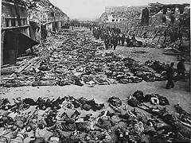
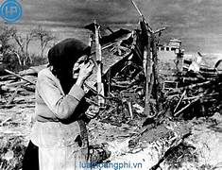
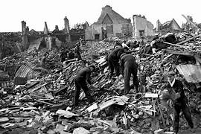
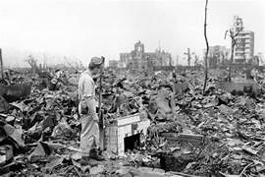

Slide 12
- Chiến tranh thế giới thứ nhất, là cuộc chiến tranh đế quốc phi nghĩa đối với cả hai bên tham chiến. - Chiến tranh gây ra hậu quả hết sức nặng nề đối với nhân loại: + Nhiều thành phố, làng mạc, cầu cống, nhà máy bị phá hủy. + Các nước Châu Âu trở thành con nợ của Mỹ. + Vị thế các nước có sự thay đổi lớn

Slide 13
Các em sẽ sử dụng điện thoại thông minh hoặc máy tính truy cập đường link sau:
https://quizizz.com/admin/quiz/649473b8ec0fad001e540fb3/startV4?fromBrowserLoad=true

Slide 14
VẬN DỤNG
Tại sao nói cuộc Chiến tranh thế giới thứ nhất là cuộc chiến tranh phi nghĩa? Là học sinh em cần làm gì để bảo vệ nền hòa bình?

